Slide 1
生涯学習
国民全体の教育可能性

Slide 2
論点
言葉の変遷とその意味
通俗教育→社会教育→生涯教育→生涯学習
関連する概念と実態
ア 義務教育後の進学率
イ 企業内教育の普及度
ウ メディアの浸透と統制
エ 余暇
オ 技術革命の広がりと速度

Slide 3
通俗教育
ア～オ全てが低い段階（戦前）
国家による大衆把握と管理の一環
地域青年団や教師による啓蒙的活動
大逆事件以降の思想善導運動を担う

Slide 4
社会教育
ある程度の進学率の上昇と女性の地位向上
学校教育以外の教育機会を提供
公民館、博物館、図書館、スポーツ施設
社会教育主事等による講座の組織・援助

Slide 5
生涯教育
ユネスコのP.ラングランの提唱
１９７１年社会教育審議会答申
激しい社会変化に対応
学校教育・社会教育・家庭教育の統合→生涯教育という概念
1970年放送大学

Slide 6
生涯学習
教育という受け身ではなく、主体的学習
ポスト・モダン論
技術革命による労働形態の激変
日本的経営の後退→企業内教育の減少
労働時間短縮層の余暇の増大
新しい能力の要請
サドベリバレイが意図する能力

Slide 7
伊能忠敬から学ぶ
家業を引退してから、本格的に学ぶ
家業をやりながらも、学びは継続
年下に弟子入り（努力型）
ボランティア的な測量から、認められて幕府の事業に
好きな学問と事業が、結果として大事業に

Slide 8
塙保己一から学ぶ
７歳で失明、１５歳で江戸に。盲目特有のこと(鍼・按摩等)を学ぶが芽がでず、その後学問に。
向学心の故様々な援助をうける。24歳で賀茂真淵の弟子に。
34歳で群書類従の編纂に。40年後完成

Slide 9
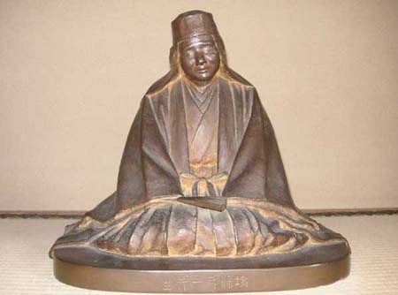

Slide 10
生涯学習時代にどう学ぶか
「新しい分野の対応能力」の必要性を自覚
インターネット活用が鍵
全ての知識・情報の統合的プラットホーム
テレビ・新聞・郵便・ラジオ
教育機関 通信高校・大学、iUniversity, iTunesU,
電話・会議
発信
自分に定期的に新しい挑戦を課す（糸川英夫）

Slide 11
通信制からインターネット大学へ
通信制 テキスト＋レポート＋（スクーリング）
放送大学 講義は放送＋レポート＋面接
無料のオープン部分と有料の単位認定部分
インターネット大学
講義＋討議（掲示板）＋相談（すべてネット）
どこでも・いつでも・繰り返し・じっくり
どのような大学があるか
ソフトバンク・ＢＢＴ・（その他個別的なインターネット利用をしている大学や組織多数）

Slide 12
考えてみよう
ＰＩＳＡ 将来の先進国の知的優位性の維持
既存の知識ではなく、課題を見いだし、分析し、創造する能力が必要→創造する能力は教育できるのか
ポストモダン論
新しい状況への適応能力はどうやったら育成できるのか（新しい事態は未知だから、それを想定した教育は不可能）

